Slide 1


Projektovanje zidanih konstrukcija
prema EC6 i EC8
INŽENJERSKA KOMORA CRNE GORE
Doc. dr Nikola Baša dipl.građ.inž.
Decembar 2024. god.

Slide 2
PREGLED PREDAVANJA – Projektovanje zidanih konstrukcija:
– Vrste zidanih konstrukcija
– Mehanička i deformacijska svojstva zidanih zidova
– Parcijalni koeficijenti sigurnosti
– Granično stanje nosivosti – pritisak – uticaji drugog reda
– Granično stanje nosivosti – smicanje i zatezanje – primjeri
– Principi i pravila projektovanja u skladu sa EC8
– Zahtjevi za zidove sa serklažima i armiranim zidovima
– Pravila za jednostavne zidane zgrade
Korišćena literatura:
– Predavanja na Građevinskom fakultetu u Podgorici, Doc. dr Željka Radovanović
– Vježbe na Građevinskom fakultetu u Podgorici, Doc. dr Nikola Baša
– Projektirane zidanih konstrukcija, prezenatacija B. Trogrlić
– Osnovni principi i pravila projektovanja, proračuna i izgradnje zidanih zgrada prema EC6 i EC8,
Prof. dr Boško Stevanović i Prof. dr Đorđe Lađinović

Slide 3
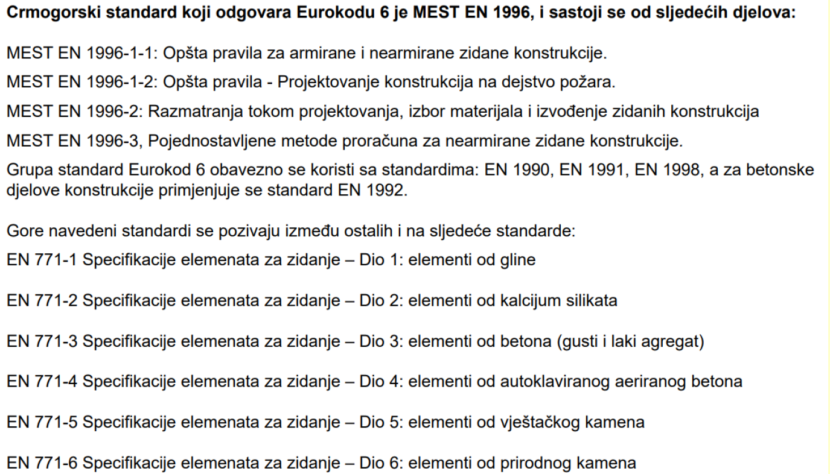
EC STANDARDI

Slide 4
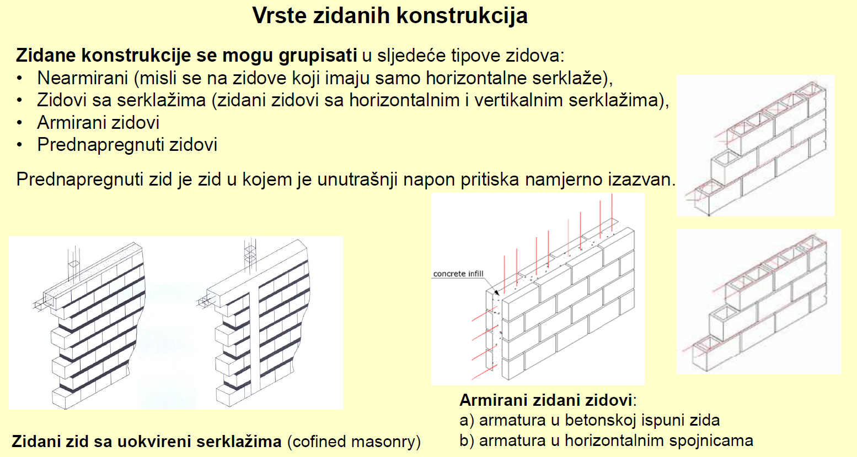

Slide 5
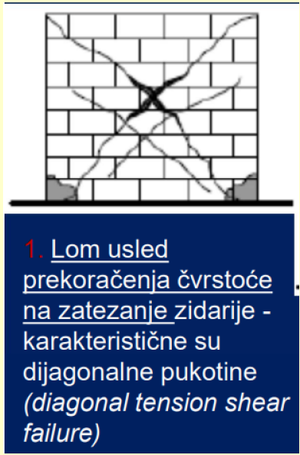
Mehanizmi loma
Zidane konstrukcije imaju niz slabosti u pogledu njihovog ponašanja pri zemljotresima, što je prevashodno vezano za krtost zidova i relativno veliku masu ovih konstrukcija. Zidovi od opeke su u stanju da prenesu relativno velike napone pritiska, ali imaju malu otpornost na zatezanje i smicanje.

Slide 6
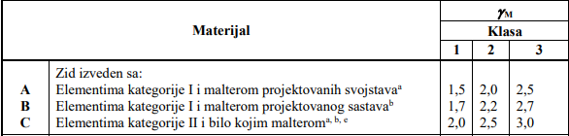
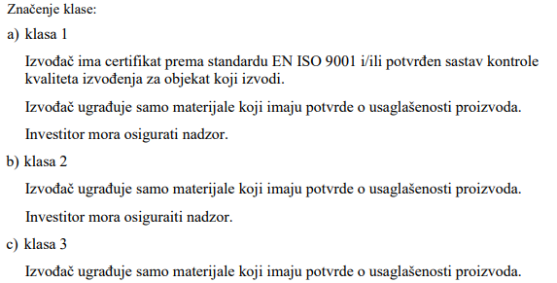
Parcijalni koeficijenti sigurnosti za materijale se definišu u zavisnosti od kategorije elemenata za zidanje i od klase kontrole izvođenja radova na objektu sa zidanom konstrukcijom.

Slide 7
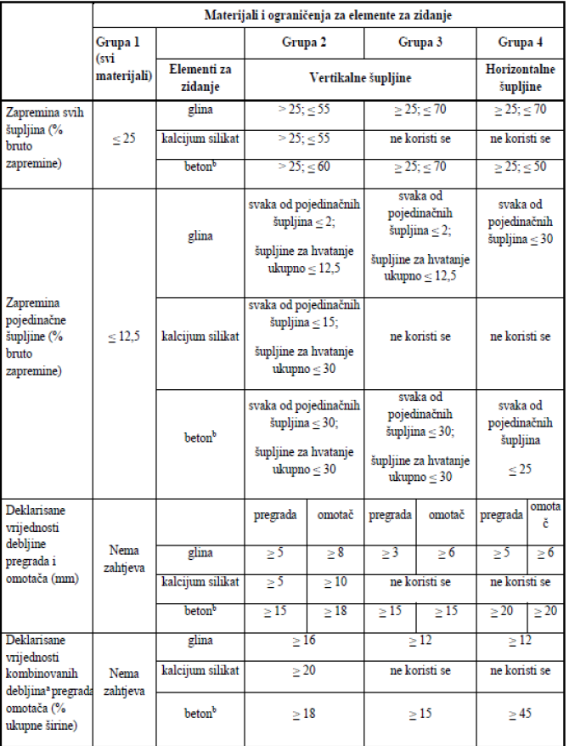
Vrste i grupe elemenata za zidanje
Grupisanje elemenata za zidanje u četiri karakteristične grupe.
Od razvrstavanja određenog elementa u pripadajuću grupu zavisi koja će se jednačina primijeniti za definisanje karakteristične čvrstoće na pritisak zida fki i drugi izrazi i odredbe.
Elementi od autoklavnog ćelijastog betona, elementi od vještačkog kamena i elementi od obrađenog prirodnog kamena, smatraju se elementima grupe 1.

Slide 8
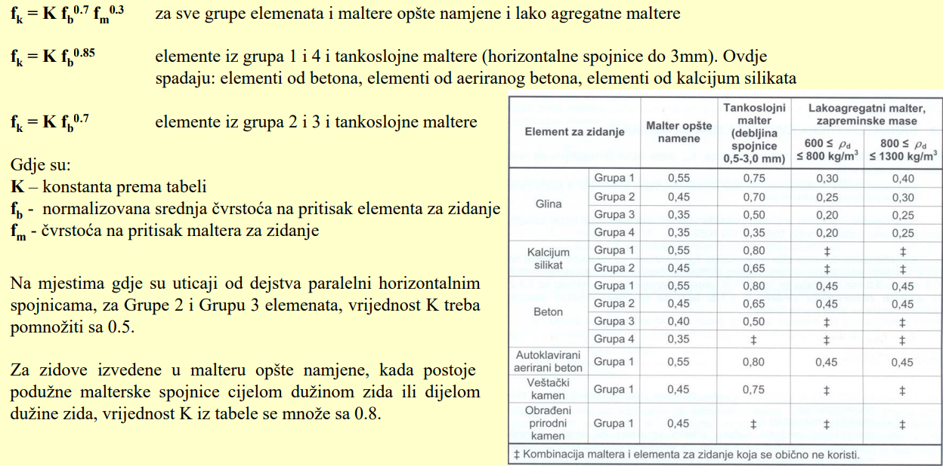
Karakteristična čvrstoća na pritisak

Slide 9
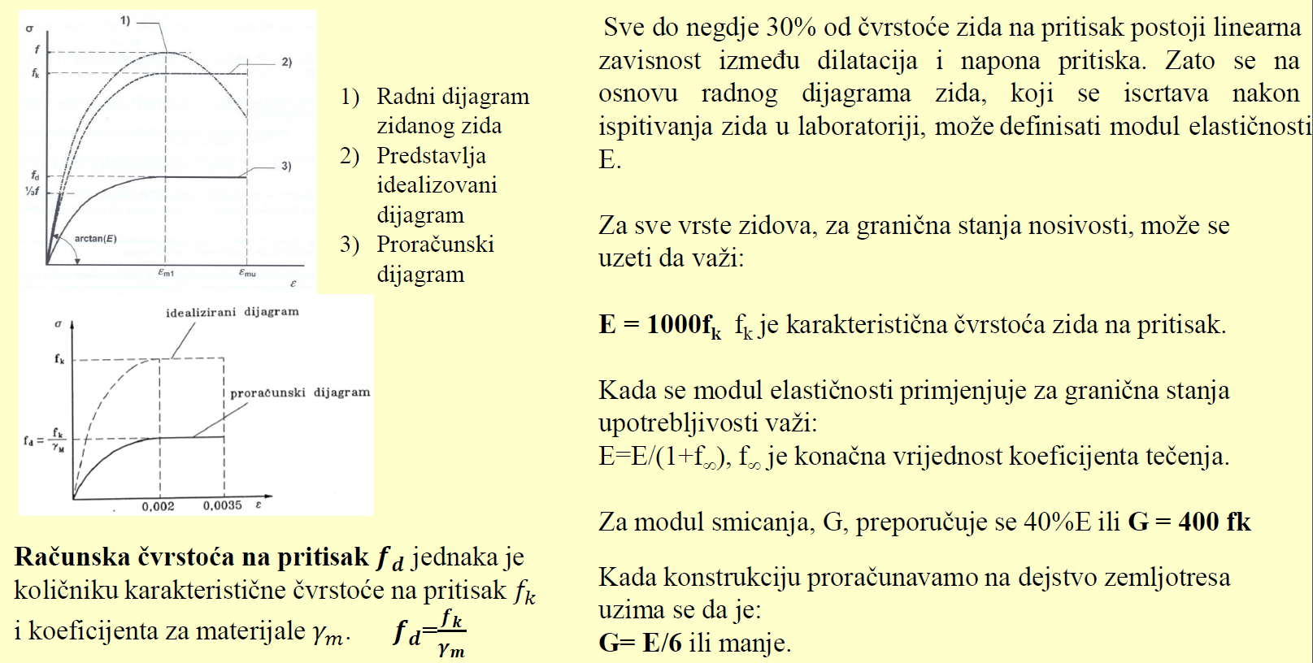
Modul elastičnosti E i modul smicanja G

Slide 10
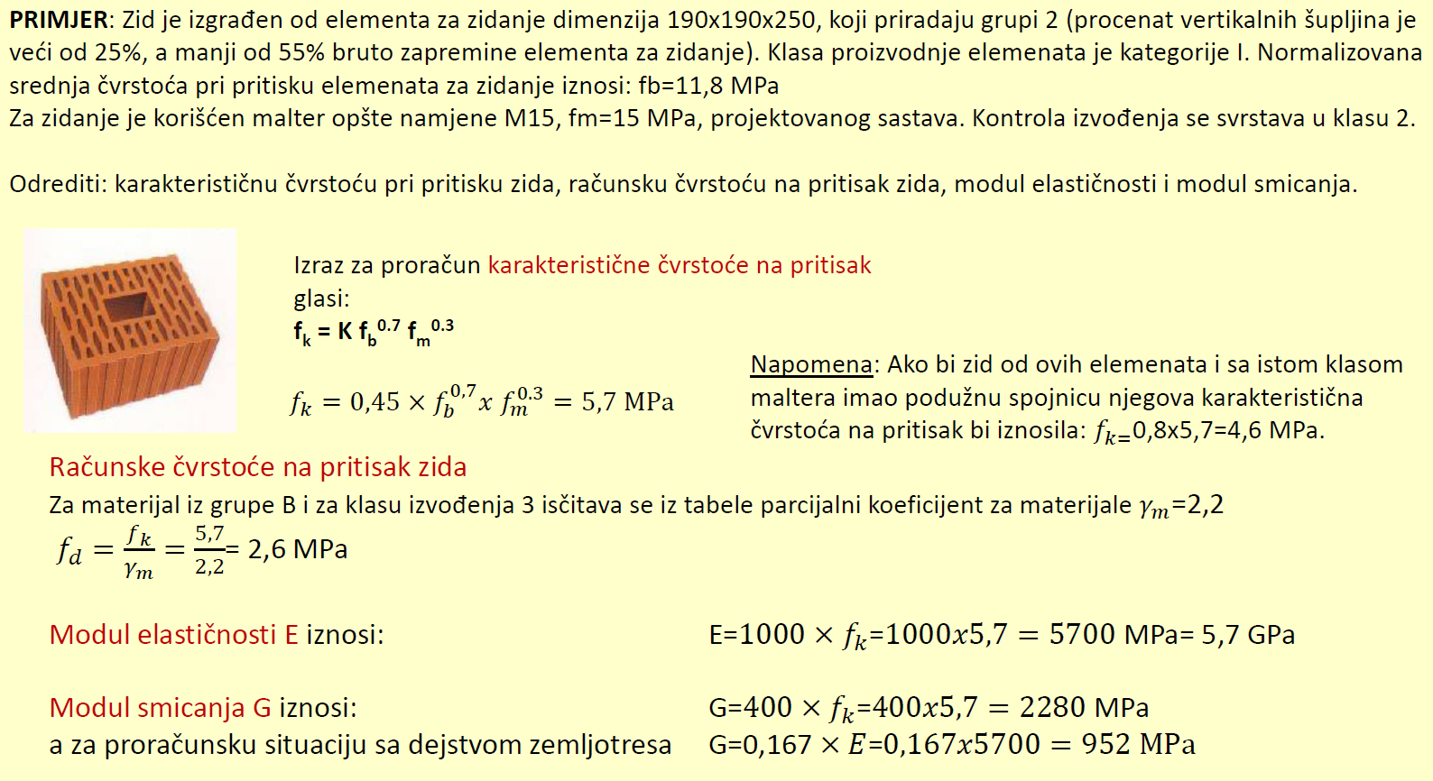
Primjer – modul elastičnosti i modul smicanja

Slide 11
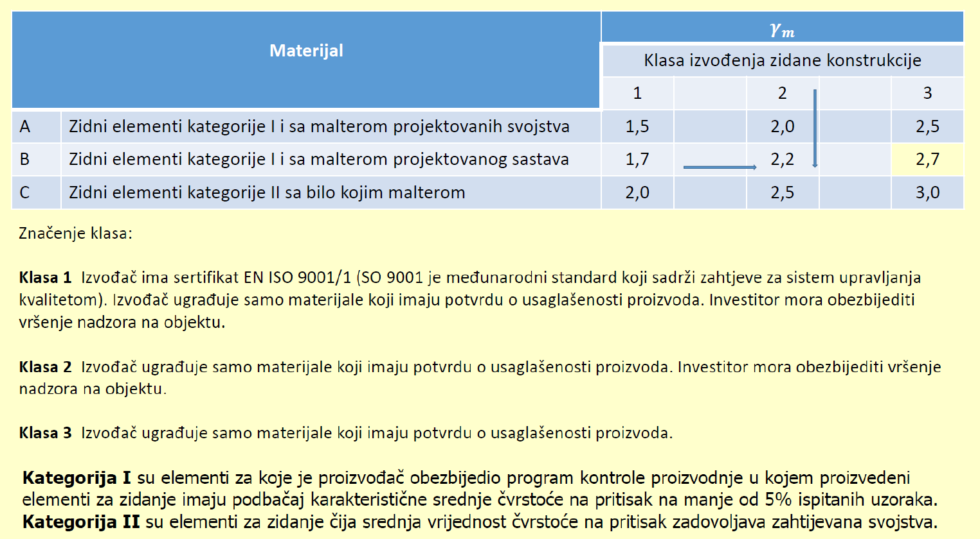
Primjer – modul elastičnosti i modul smicanja

Slide 12


Nosivost zidanih zidova na pritisak – uticaji drugog reda
Imperfekcije moraju biti uzete u obzir prilikom proračuna. Mogući uticaji imperfekcija treba da budu uzeti u obzir tako što će se pretpostaviti da je konstrukcija nagnuta pod uglom:
Najveća dopuštena odstupanja od vertikale pri zidanju iznose 2 cm po visini sprata do ukupno 5 cm za cijelu visinu objekta.
Uticaji drugog reda - Konstrukcije koje uključuju zidove proračunate prema EC6 treba da imaju adekvatno ukrućene djelove tako da je bočno pomjeranje konstrukcije ili spriječeno ili uzeto u obzir pri proračunu. Bočno pomjeranje konstrukcije nije potrebno uzeti u obzir ako vertikalni elementi za ukrućenje, za odgovarajući pravac savijanja pri dnu objekta zadovoljavaju:
htot - ukupna visina konstrukcije od gornje ivice temelja
NEd - proračunska vrijednost vertikalnog opterećenja (u dnu objekta);
ΣEI - zbir krutosti na savijanje svih vertikalnih elemenata za ukrućenje objekta za odgovarajući pravac

Slide 13

Nosivost zidanih zidova na pritisak – efektivna visina zida
Kada se analizira zid izložen vertikalnom opterećenju, pri proračunu treba uzeti u obzir:
vertikalno opterećenje direktno nanijeto na zid
uticaje drugog reda
ekscentričnosti koje su sračunate na osnovu poznavanja rasporeda zidova, interakcije međuspratnih konstrukcija i zidova za ukrućenje
ekscentričnosti koje su rezultat netačnosti pri izvođenju i razlika svojstava materijala pojedinačnih komponenti
Početni ekscentricitet:
hef - efektivna visina zida
Efektivna visina zida
Efektivna visina nosećeg zida mora da bude procijenjena uzimajući u obzir relativne krutosti elemenata konstrukcije koji su povezani sa posmatranim zidom, kao i efikasnost veza. Zid može biti ukrućen međuspratnim ili krovnim konstrukcijama, pogodno postavljenim poprečnim zidovima ili bilo kojim drugim krutim elementima konstrukcije za koje je zid povezan.
Zidovi se mogu smatrati ukrućenim duž vertikalne ivice ako se ne očekuje pojava prslina između zida koji se ukrućuje i zida za ukrućenje, odnosno ako su oba zida izvedena od materijala približno sličnog deformacionog ponašanja, približno ravnomjerno opterećena, istovremeno izvedena i međusobno povezana, a neravnomjerno pomjeranje između zidova se ne očekuje ili je veza između zida koji se ukrućuje i odgovarajućeg zida za ukrućenje sposobna da prihvati sile zatezanja i pritiska pomoću ankera ili zatega ili drugih sličnih sredstava.

Slide 14
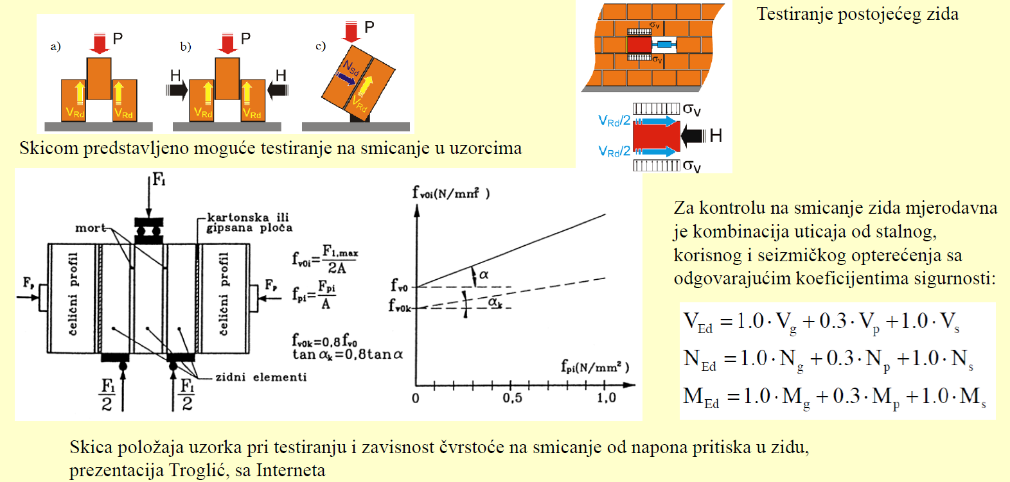
Karakteristična čvrstoća na smicanje – lom po horizontalnoj spojnici

Slide 15
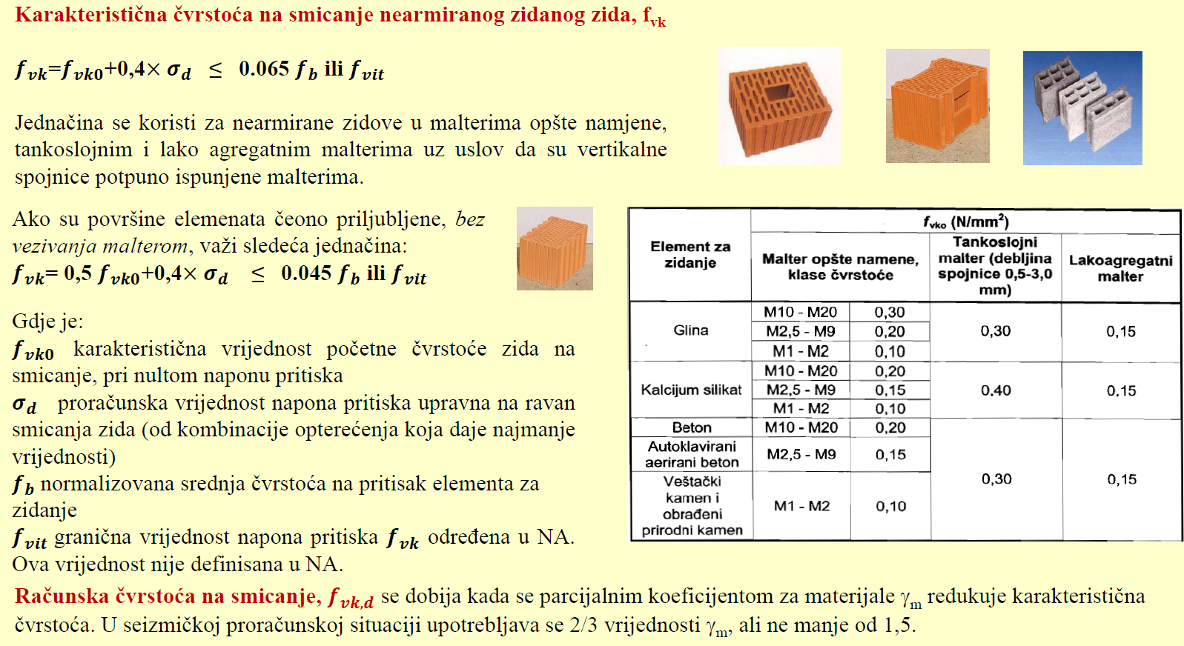
Karakteristična čvrstoća na smicanje – lom po horizontalnoj spojnici

Slide 16
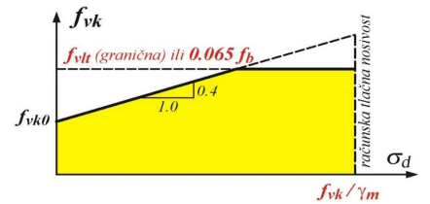
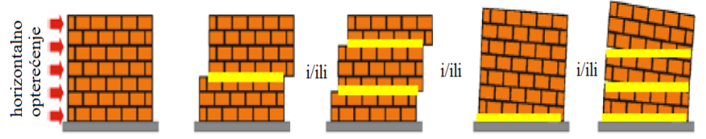
Karakteristična čvrstoća na smicanje – lom po horizontalnoj spojnici
Klizanja po horizontalnoj spojnici nastaje ako su naponi na pritisak mali, te seizmičke sile mogu da prouzrokuju, kod dugačkih zidova lošeg kvaliteta maltera, smicanje gornjeg dijela zida prema donjem po jednoj od horizontalnih spojnica. Zidovi se ponekad ovako ponašaju u gornjim djelovima zgrade, ispod krute krovne konstrukcije, gdje su ubrzanja najveća, a vertikalna opterećenja najmanja.

Slide 17
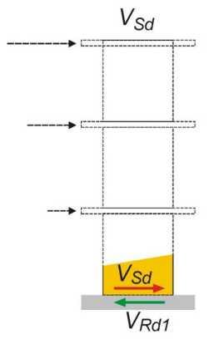


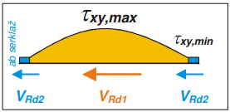

Smicanje – lom po horizontalnoj spojnici
Pri graničnom stanju nosivosti, proračunska vrijednost smičućeg opterećenja koje djeluje na zid VEd mora da bude manja ili jednaka proračunskoj vrijednosti nosivosti zida na smicanje VRd tako da je:
Proračunska vrijednost nosivosti na smicanje zida od nearmirane zidarije data je izrazom:
fvd - proračunska vrijednost čvrstoće zida na smicanje zasnovana na prosječnoj vrijednosti vertikalnog napona pritisnutog dijela zida koji obezbjeđuje nosivost na smicanje
t - debljina zida
lc - dužina pritisnutog dijela zida, uz zanemarivanje bilo kog dijela zida koji je izložen zatezanju
Dužinu pritisnutog dijela zida lc treba izračunati uz pretpostavku linearne raspodjele napona pritiska, uzimajući u obzir sve otvore, žljebove ili udubljenja. Bilo koji dio zida izložen vertikalnim naponima zatezanja treba zanemariti prilikom proračuna površine zida koja pruža otpor smicanju.

Slide 18
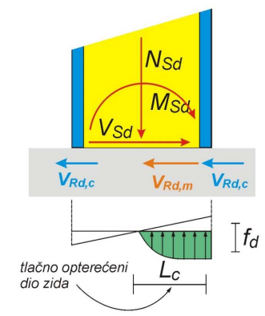



Smicanje – lom po horizontalnoj spojnici
Kada je zid uokviren vertikalnim i horizontalnim armirano-betonskim serklažima, armaturu serklaža treba dimenzionisati tako da preuzme napone zatezanja. U tom se slučaju dužina pritisnutog dijela zida lc, računa na osnovu linearne raspodjele naprezanja, ali sada uzimajući u obzir napone zatezanja, jer ih vertikalni serklaž može preuzeti, pa je dužina pritisnutog dijela jednaka.
Pri provjeri zidova uokvirenih serklažima koji su izloženi smičućem opterećenju, nosivost na smicanje treba uzeti kao zbir nosivosti zida i betona serklaža. Pri proračunu nosivosti zida na smicanje, treba koristiti pravila za nearmirane zidove izložene smičućem opterećenju, uzimajući za lc dužinu zidanog elementa. Armaturu serklaža ne treba uzimati u obzir.
Nosivost nearmiranog zida:

Slide 19
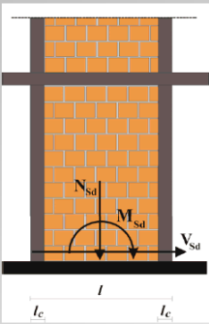
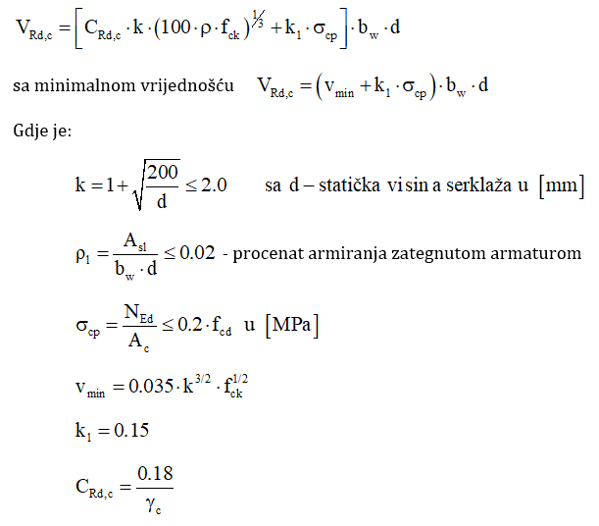
Smicanje – lom po horizontalnoj spojnici
Za armirano – betonske serklaže pri proračunu nosivosti na smicanje primjenjuju se izrazi dati u pravilniku EC2 za elemente u kojima nije potrebna proračunska armatura za smicanje.

Slide 20





Smicanje – lom po horizontalnoj spojnici
Za armirane zidove koji sadrže vertikalnu armaturu, kada se doprinos bilo kakve armature za prihvatanje smicanja zanemaruje, treba pokazati da je:
Za armirane zidove koji sadrže vertikalnu armaturu, kada se doprinos horizontalne armature za prihvatanje smicanja uzima u obzir, treba pokazati da je:
VRd1 - proračunska nosivost nearmiranog zida na smicanje
VRd2 - proračunska vrijednost doprinosa armature nosivosti na smicanje
Asw - ukupna površina horizontalne armature za prihvatanje smicanja na dijelu zida koji se razmatra
fyd - proračunska čvrstoće čelika za armiranje
Kada je armatura za prihvatanje smicanja uzeta u obzir, treba, takođe, pokazati da je:
t - debljina zida; l - dužina ili, visina zida

Slide 21
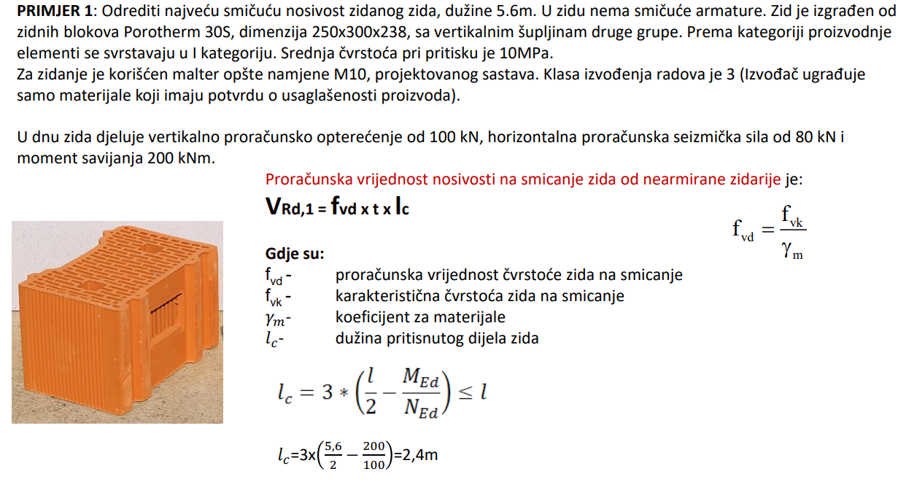
Primjer – smicanje – lom po horizontalnoj spojnici

Slide 22
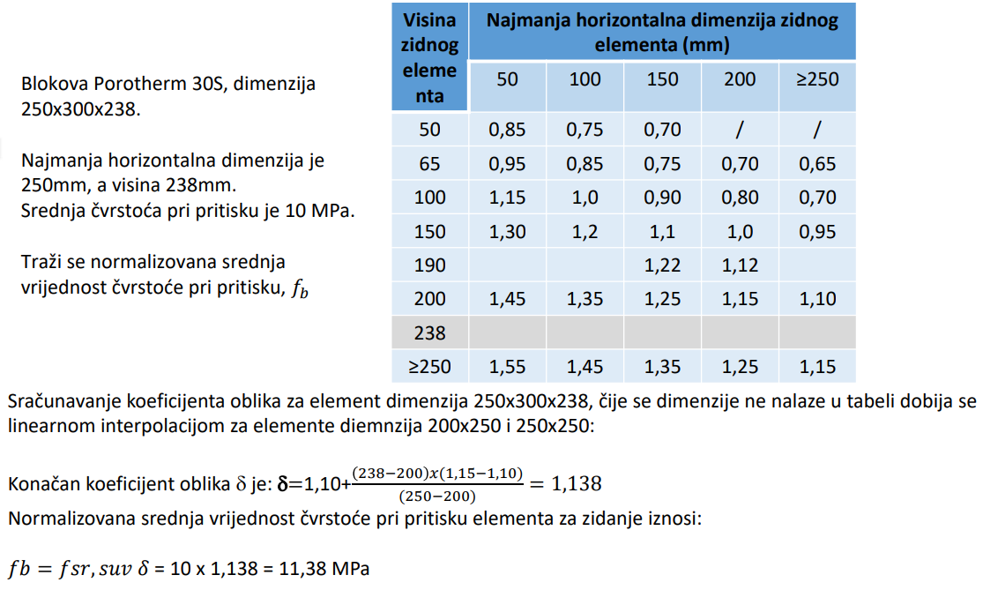
Primjer – smicanje – lom po horizontalnoj spojnici

Slide 23
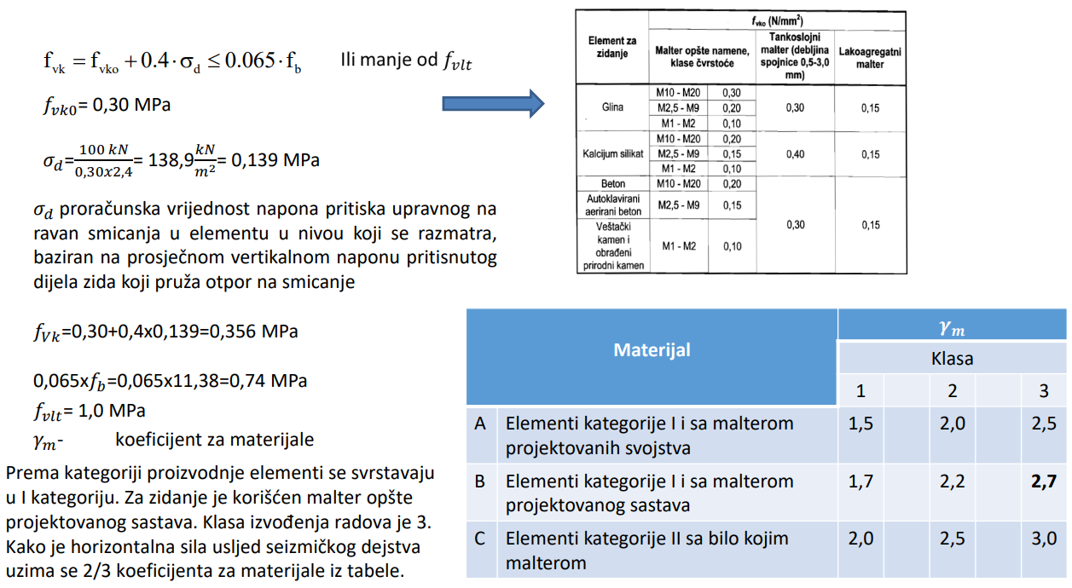
Primjer – smicanje – lom po horizontalnoj spojnici

Slide 24
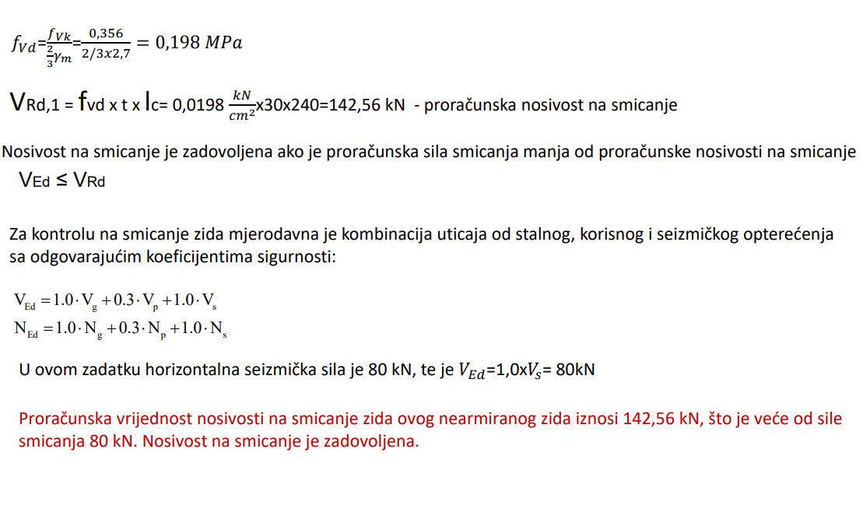
Primjer – smicanje – lom po horizontalnoj spojnici

Slide 25
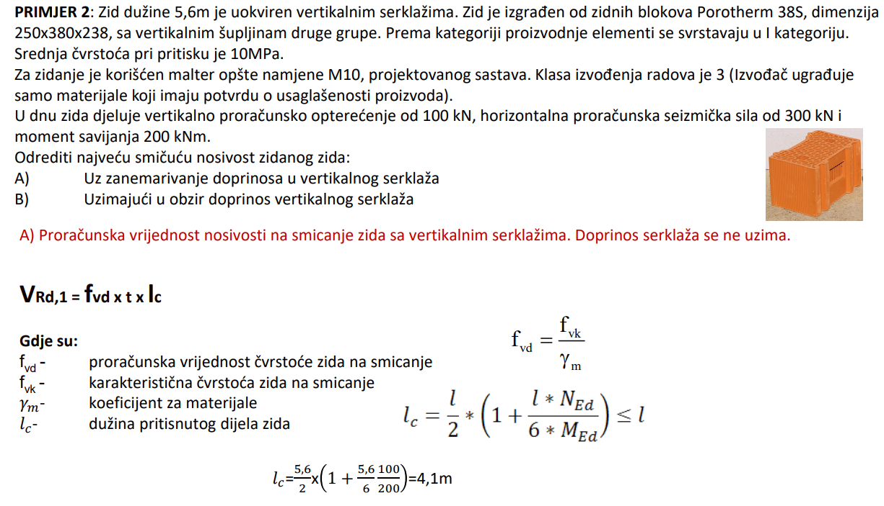
Primjer – smicanje – lom po horizontalnoj spojnici

Slide 26
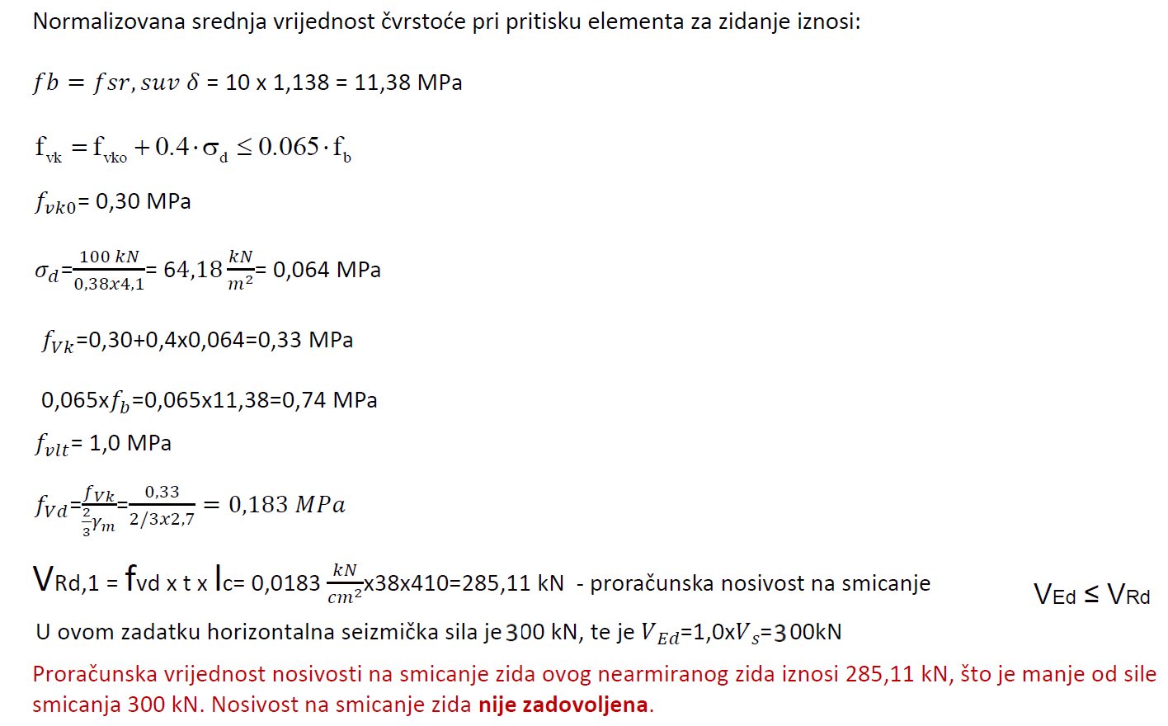
Primjer – smicanje – lom po horizontalnoj spojnici

Slide 27
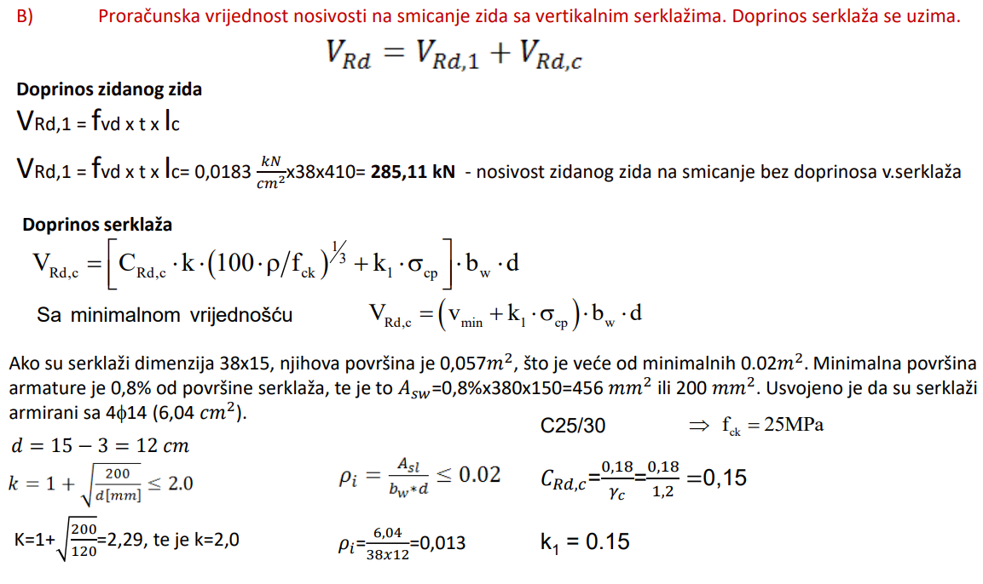
Primjer – smicanje – lom po horizontalnoj spojnici

Slide 28
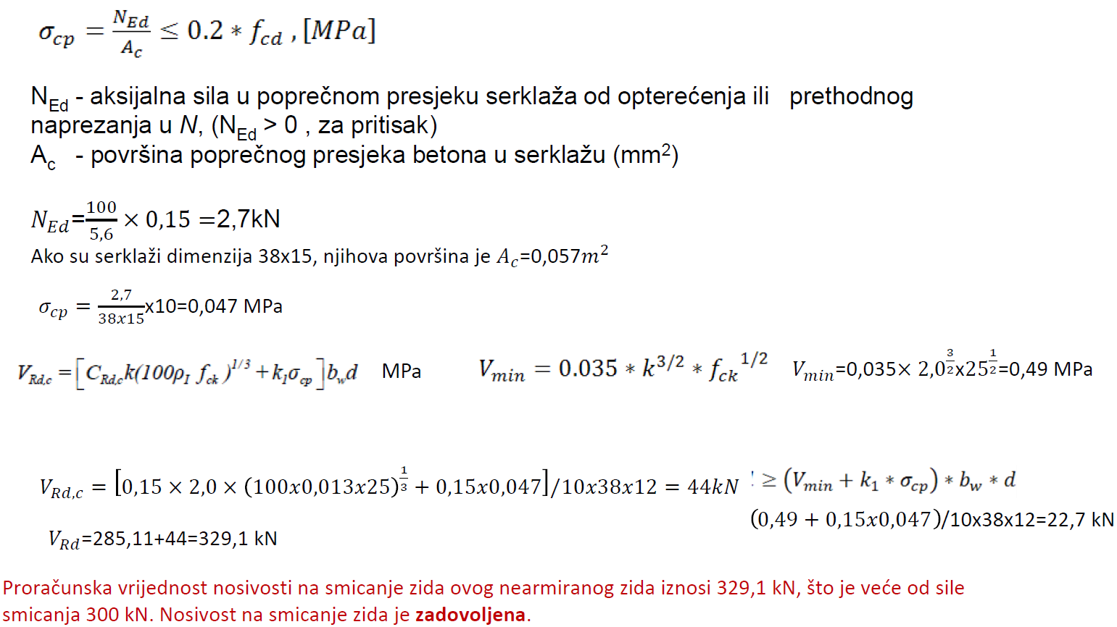
Primjer – smicanje – lom po horizontalnoj spojnici

Slide 29
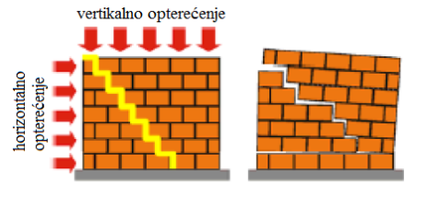
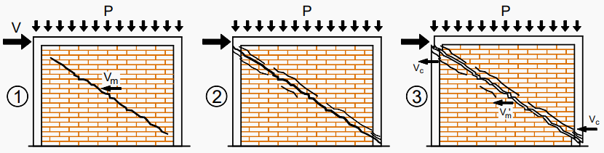
Karakteristična čvrstoća na smicanje – lom usljed nastanka kose prsline
Pri zajedničkom djelovanju vertikalne i horizontalne sile može doći do loma zida u obliku dijagonalne pukotine. Zbog uzroka nastanka pukotine ovaj mehanizam loma se zove rušenje usljed dijagonalnog zatezanja „diagonal tension failure“.

Slide 30
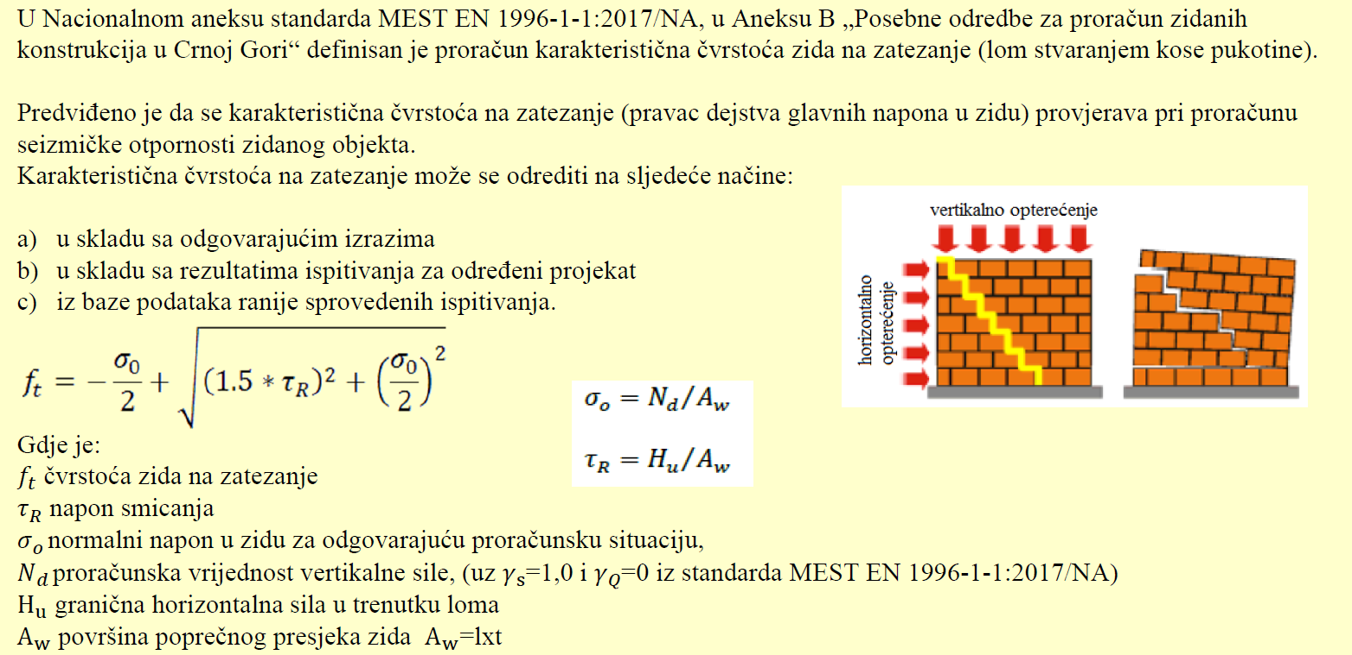
Karakteristična čvrstoća na smicanje – lom usljed nastanka kose prsline

Slide 31
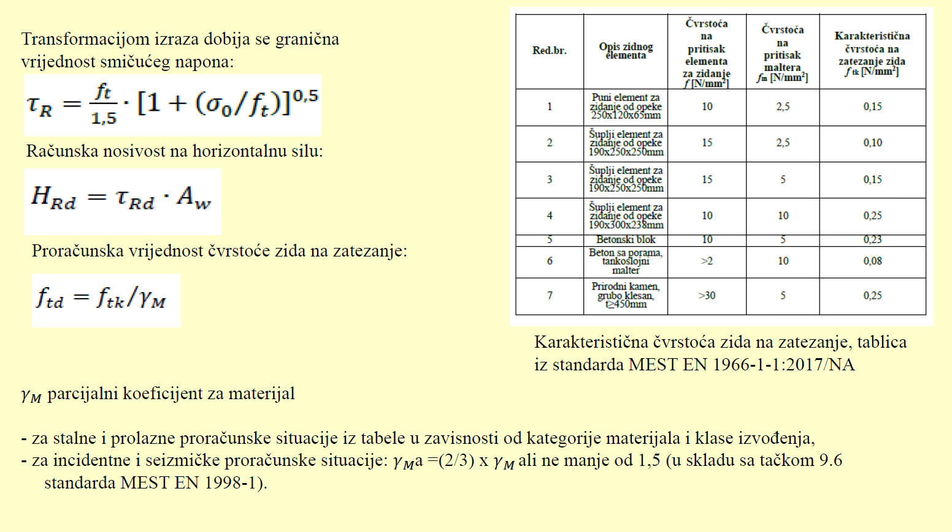
Karakteristična čvrstoća na smicanje – lom usljed nastanka kose prsline

Slide 32
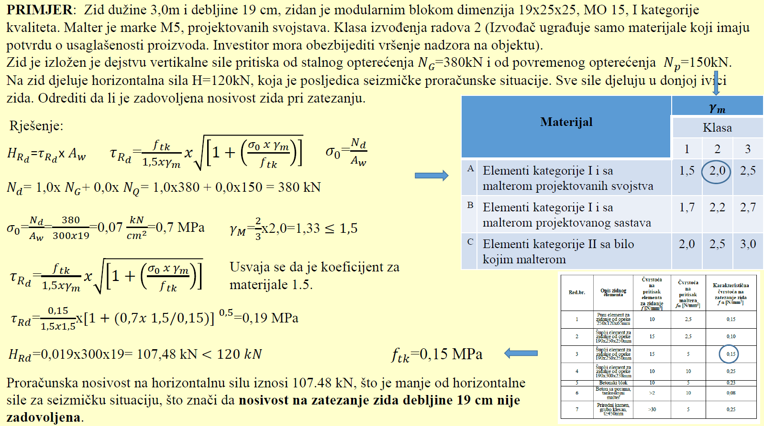
Primjer – smicanje – lom usljed nastanka kose prsline

Slide 33
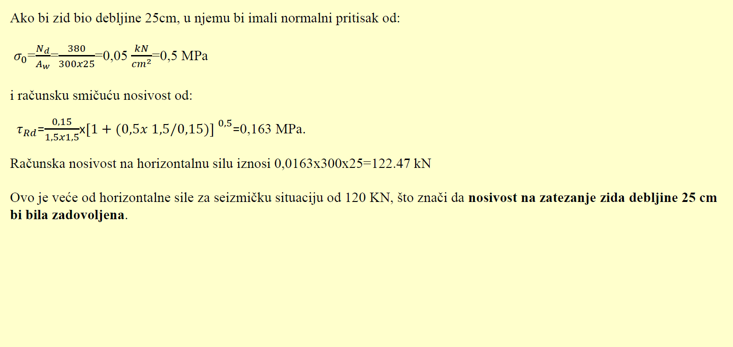
Primjer – smicanje – lom usljed nastanka kose prsline

Slide 34
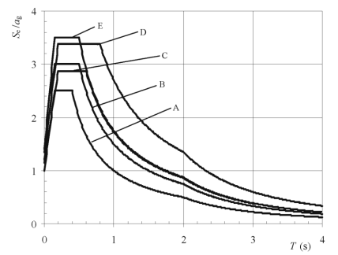
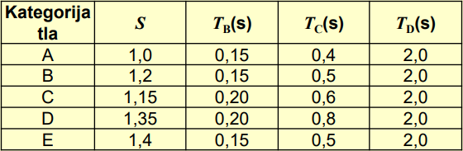
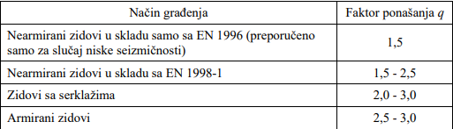
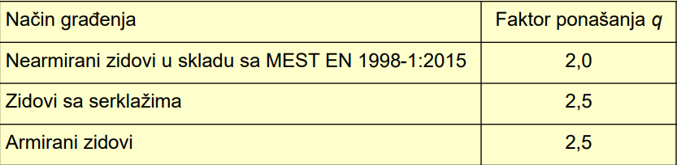
Dejstvo zemljotresa – EC8
Preporučene vrijednosti faktora ponašanja
Usvojeno Nacionalnim aneksom MEST EN 1998-1
Vrijednosti faktora ponašanja q se redukuju za 20%, za zgrade neregularne u osnovi, ali ne manje od q=1.5

Slide 35
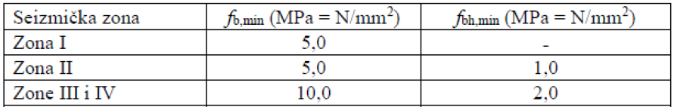
Minimalne čvrstoće pri pritisku i spojnice – EC8
Standard MEST EN 1998-1-1 zahtijeva da elementi za zidanje budu robusni i da imaju, što se tiče šupljina i debljina pregrada i omotača blokova, svojstva zahtijevana u tabeli 3.1, standarda MEST EN 1996-1-1.
Normalizovana čvrstoća na pritisak elemenata za zidanje, određena u skladu sa EN 772-1, ne smije biti manja od sljedećih minimalnih vrijednosti:
upravno na površinu spojnice, fb,min
paralelno površini spojnice u ravni zida, fbh,min
Za nearmirane zidane konstrukcije i konstrukcije sa vertikalnim serklažima minimalna čvrstoća maltera na pritisak iznosi fm,min = 5 MPa. Za armirane zidane konstrukcije minimalna čvrstoća maltera iznosi fm,min = 10 MPa.
U standardu MEST EN 1998-1 definisane su tri klase spojnica:
spojnice potpuno ispunjene malterom
nepopunjene spojnice
spojnice sa mehaničkim spajanjem elementa za zidanje
Nacionalnim aneksom propisano je sljedeće:
spojnice potpuno popunjene malterom su dopuštene
spojnice u vidu džepova koji su popunjeni malterom čija je širina 50% ili više, smatraju se potpuno popunjenim
nepopunjene spojnice sa mehaničkim spajanjem elemenata za zidanje su dopuštene samo ako su njihova nosivost i upotrebljivost dokazane ispitivanjem

Slide 36
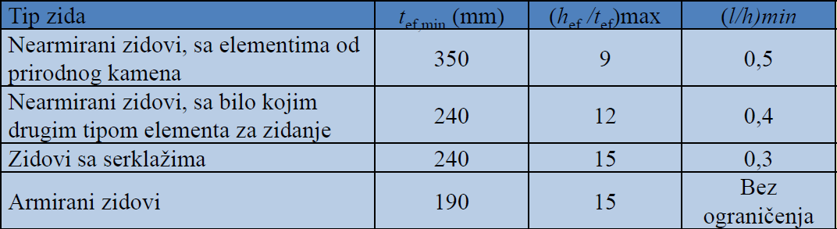
Principi i pravila za projektovanje – EC8
Zidane zgrade se moraju sastojati od tavanica i zidova povezanih u dva ortogonalna horizontalna pravca i u vertikalnom pravcu.
Spoj između tavanica i zidova mora se adekvatno obezbijediti čeličnim sponama ili armirano betonskim horizontalnim serklažima.
Može se koristiti bilo koji tip tavanica ako su ispunjeni opšti zahtjevi za kontinuitet i efikasno povezivanje zidova horizontalnim tavanicama.
Smičući zidovi se moraju postaviti u najmanje dva ortogonalna pravca.
Smičući zidovi treba da ispune određene geometrijske zahtjeve:
efektivna debljina zidova, tef, ne smije biti manja od minimalne tef,min
odnos hef/tef efektivne visine zida prema njegovoj efektivnoj debljini, ne smije prelaziti maksimalnu vrijednost, (hef/tef)max
odnos dužine zida, l, i većeg, čistog otvora h, pored zida, ne smije biti manji od minimalne vrijednosti, (l/h)min

Slide 37
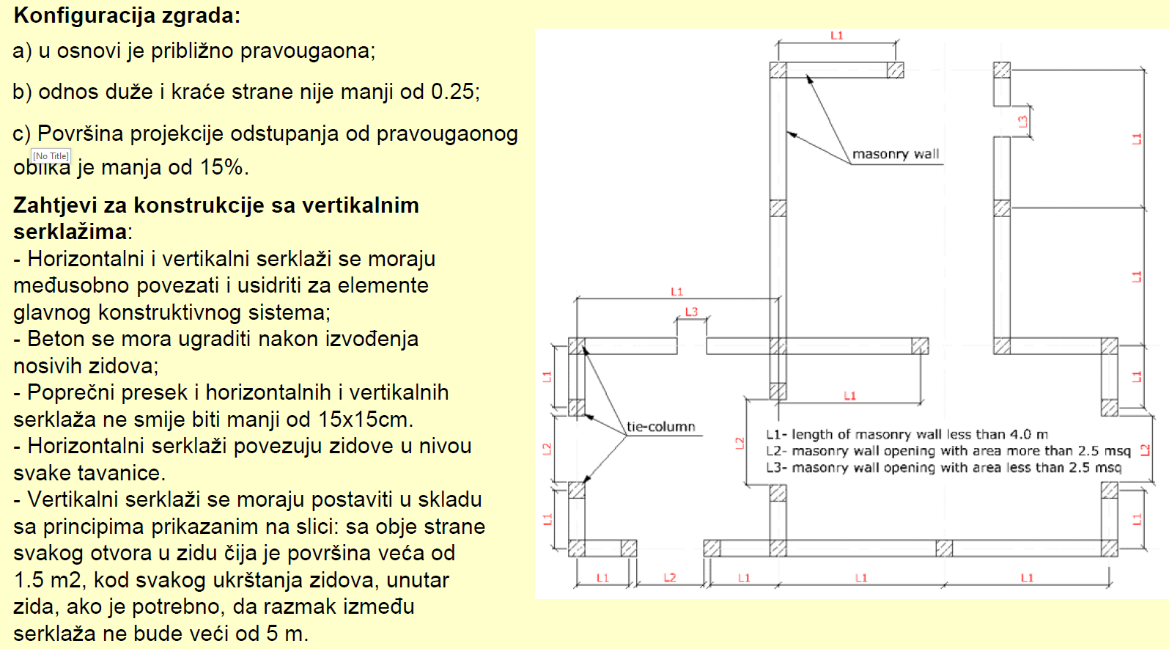
Zidarija sa vertikalnim i horizontalnim serklažima – EC8

Slide 38
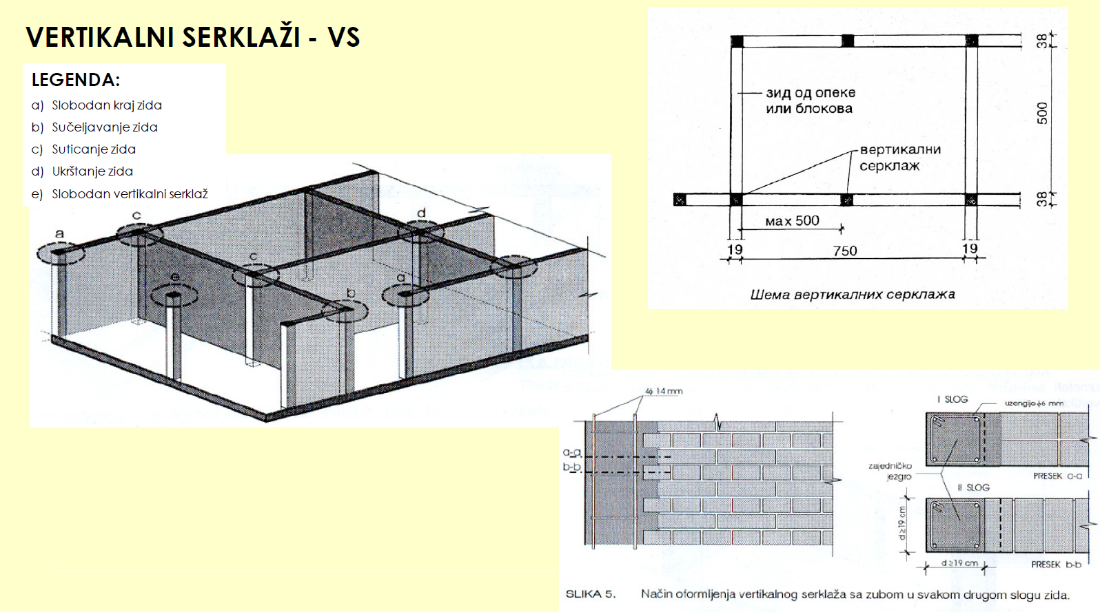
Zidarija sa vertikalnim i horizontalnim serklažima – EC8

Slide 39
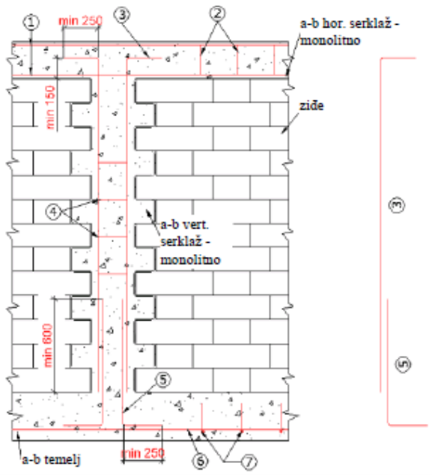
Zidarija sa vertikalnim i horizontalnim serklažima – EC8
Podužna armatura vertikalnih i horizontalnih serklaža ne smije biti manja od 3 cm², niti od 1% površine poprečnog presjeka serklaža.
Uzengije prečnika ne manjeg od 6 mm i na razmaku ne većem od 150 mm, treba da se postave oko podužne armature.
Čelik za armiranje treba da bude klase B ili C u skladu sa EC2.
Nastavljanje armature mora se postići preklopima na dužini ne manjoj od 60 prečnika šipki.
Horizontalni serklaži moraju se postaviti u ravni zida u nivou svake tavanice, pri čemu razmak ni u kom slučaju ne smije biti veći od 4 m.

Slide 40
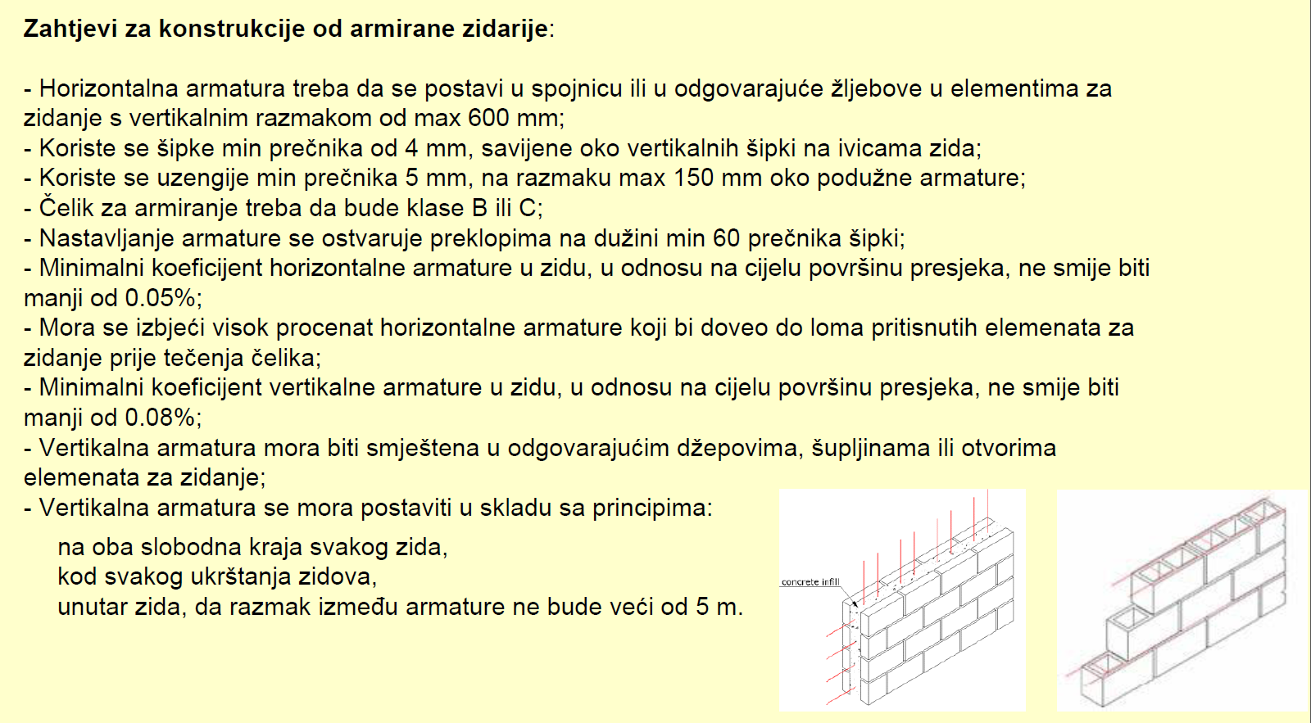
Armirana zidarija – EC8

Slide 41
Pravila za jednostavne zidane zgrade – EC8
Dokaz sigurnosti zgrade protiv rušenja pri dejstvu zemljotresa i proračunska otpornost konstruktivnih elemenata moraju biti eksplicitno obezbijeđeni, osim za zgrade koje ispunjavaju pravila za jednostavne zidane objekte.
Za zgrade kod kojih je najmanje 70% razmatranih smičućih zidova duže od 2 m, korekcioni faktor k dat je izrazom k = 1 + (lav - 2)/4 < 2 gdje je lav prosječna dužina razmatranih smičućih zidova izražena u metrima. U drugim slučajevima uzima se k = 1.
U zavisnosti od vrijednosti produkta agS na lokaciji objekta i načina gradnje, dozvoljeni broj spratova iznad tla n se ograničava, a smičući zidovi se moraju postaviti u dva ortogonalna pravca, sa minimalnom površinom Amin u svakom pravcu.

Slide 42
Pravila za jednostavne zidane zgrade – EC8
Smičući zidovi zgrade treba da ispune sljedeće uslove:
zgrada je ukrućena smičućim zidovima koji su postavljeni skoro simetrično u osnovi u dva ortogonalna pravca
najmanje dva paralelna zida su postavljena u dva ortogonalna pravca, a dužina svakog zida je veća od 30% dužine zgrade u pravcu pružanja zidova
rastojanje između ovih zidova je veće od 75% dužine zgrade u drugom pravcu
smičući zidovi prihvataju najmanje 75% vertikalnog opterećenja
smičući zidovi moraju se kontinualno pružati od vrha do dna zgrade
U zonama niske seizmičnosti zahtijevana dužina zida od 30% može se obezbijediti sabiranjem dužina smičućih zidova u jednoj osi, razdvojenih otvorima. U tom slučaju, najmanje jedan smičući zid u svakom pravcu mora imati dužinu l ne manju od one koja odgovara dvostrukoj minimalnoj vrijednosti l/h.
U oba ortogonalna pravca, razlika u masi i razlika u horizontalnom poprečnom presjeku smičućeg zida između susjednih spratova, mora biti ograničena na maksimalno 20%.
Kod nearmiranih zidanih objekata, zidovi u jednom pravcu se povezuju sa zidovima iz ortogonalnog pravca na maksimalnom rastojanju od 7 m.

Slide 43


HVALA NA PAŽNJI

